Slide 1
Povrch Ázie
Monika Janoušová ☺

Slide 2
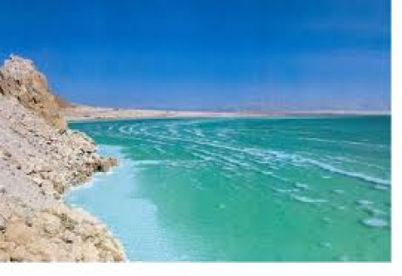
Povrch Ázie
je veľmi členitý,
nachádzajú sa tu rozsiahle nížiny, aj vysoké pohoria,
nachádza sa tu najnižšie aj najvyššie položený bod na Zemi,
najnižšie položeným bodom na Zemi je Mŕtve more – leží okolo 400 metrov pod hladinou mora,
najvyššie položeným bodom je Mount Everest – 8848 metrov nad morom,
najvyššie pohoria vznikli v časoch dinosaurov,
formovanie povrchu sa stále dotvára,
je tu mnoho aktívnych sopiek a časté zemetrasenia

Slide 3
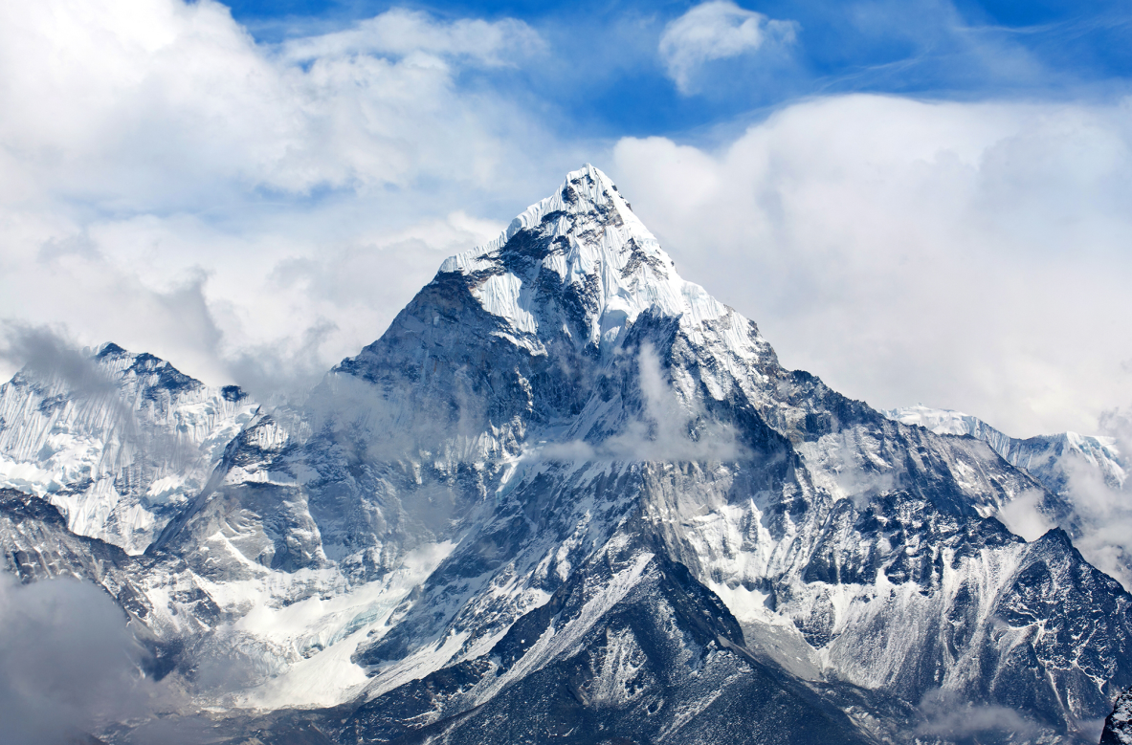
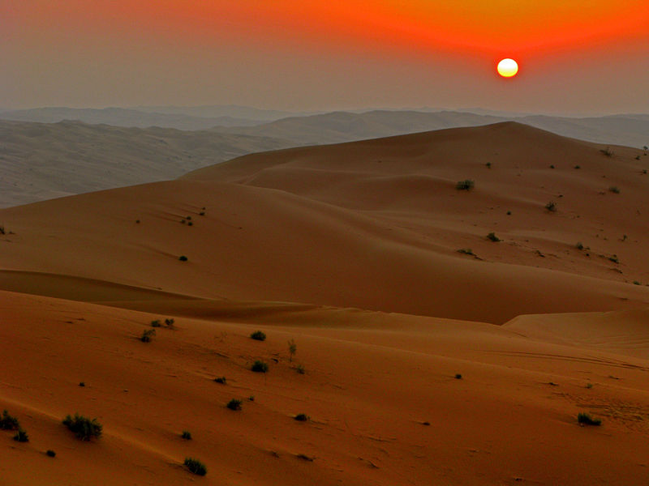
Povrch Ázie je typický svojou rozmanitosťou. Tvoria ho:
nížiny
plošiny
pohoria
púšte

Slide 4
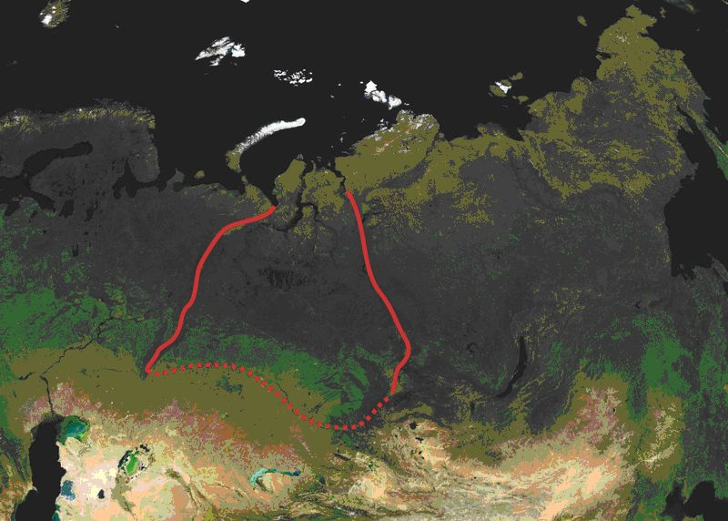
Najväčšie Ázijské Nížiny
Západosibírska nížina,
Indogangská nížina,
Veľká čínska nížina,
Mezopotámska nížina
Západosibírska nížina je najrozsiahlejšou nížinou v oblasti severnej Ázie. Má rozlohu okolo 2 500 000 km2. Cez nížinu preteká množstvo riek, napríklad rieka Ob, Jenisej, Irtyš. Takmer celé územie nížiny je pokryté lesmi a tundrami.

Slide 5
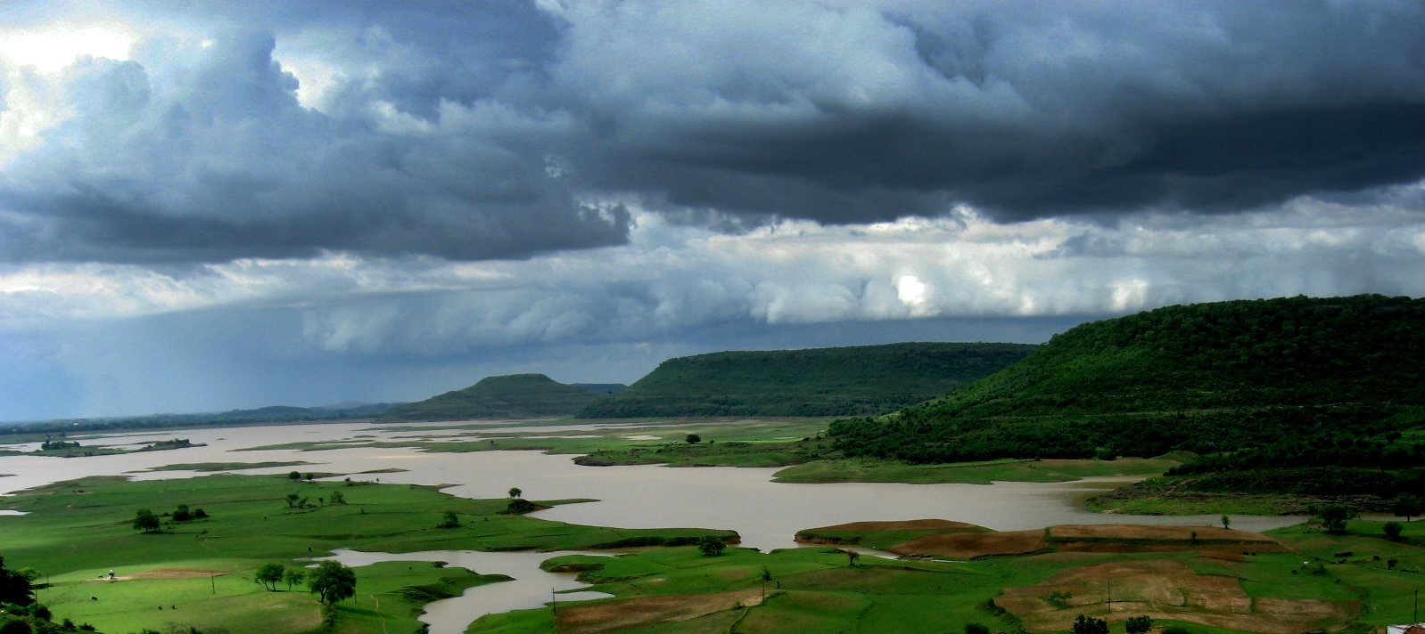
Indogangská nížina tvorí severnú hranicu polostrova Predná India. Leží medzi Himalájami a Dekanskou plošinou. Má rozlohu viac ako 600 000 km2. Nížinou pretekajú dve významné rieky Indus a Ganga. Patrí k najúrodnejším oblastiam Ázie. Okolité pohoria patria k oblastiam s najvýdatnejšími zrážkami na Zemi, preto je nížina často postihovaná záplavami.

Slide 6
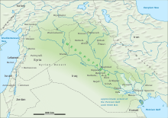
Veľká čínska nížina je najväčšou nížinou východnej Ázie. Rozprestiera sa na dolnom toku rieky Chuang-che. Je veľmi úrodná a husto osídlená. Je postihovaná častými záplavami.
Mezopotámska nížina sa rozprestiera na juhozápade Ázie, v povodí stredného a dolného toku riek Eufrat a Tigris. Väčšina pretekajúcich riek je málo vodnatých, v letnom období často vysychajú.

Slide 7
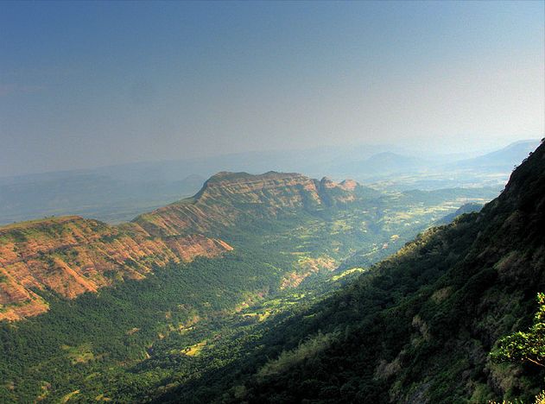
Najväčšie Ázijské Náhorné Plošiny
Tibetská náhorná plošina,
Dekanská plošina
Tibetská náhorná plošina leží severne od najvyššieho pohoria Himaláje. Je veľmi vysoko položená. Patrí medzi najväčšie a najvyššie položené plošiny na zemskom povrchu. Má 40-krát väčšiu rozlohu ako Slovensko a leží viac ako 4000 metrov nad morom. Je obklopená vysokými pohoriami s ľadovcami. Ľudia tu chovajú hospodárske zvieratá – jaky.
Dekanská plošina je rozľahlá vysočina, ktorá sa rozprestiera na polostrove Predná India. Základom pre jej vznik bola vytekajúca láva. Jej rozloha je okolo 1 000 000 km2.

Slide 8
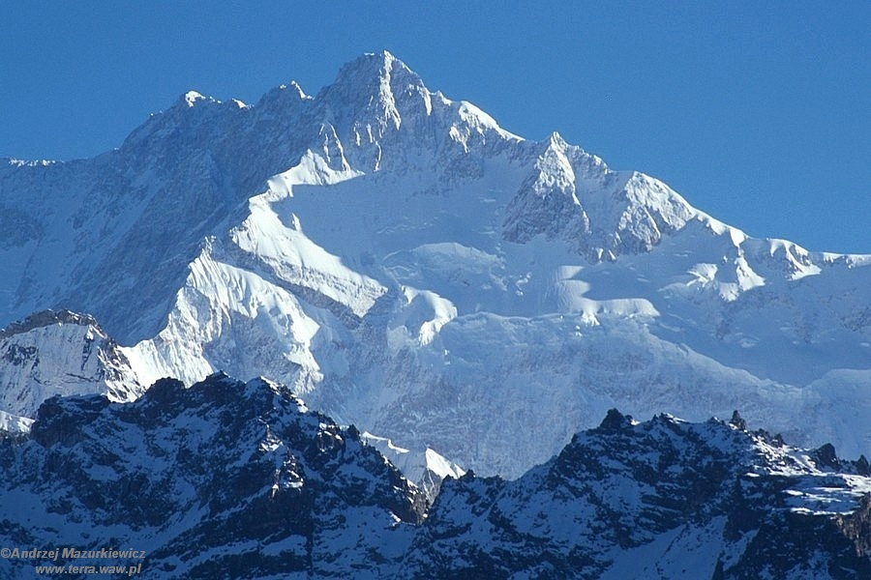
Najvyššie Ázijské Pohoria
Himaláje
Ural
Kaukaz
Pamír
Ťanšan
Altaj
Karakoram
Himaláje sú najvyšším ázijským pohorím a zároveň najvyšším horským systémom na zemskom povrchu. Celý horský systém je dlhý okolo 2 500 km. Oddeľuje Indiu od Tibetskej náhornej plošiny. Jeho súčasťou je niekoľko najvyšších vrcholov sveta – osemtisícoviek, pokrytých večným ľadom. Najvyššou horou Himalájí a celého zemského povrchu je Mount Everest, ktorý sa týči do výšky 8 848 metrov nad morom.

Slide 9
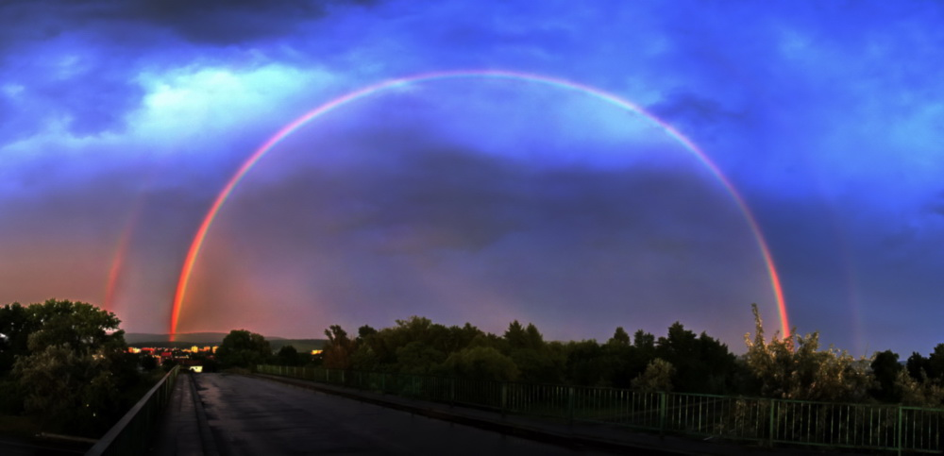
Ďakujem za pozornosť ☺

